Slide 1


第 6 章 Android广播接收器（BroadcastReceiver）
QQ群：489059718(Android编程-清华版)
287966120（公共版）
网络资源：http://www.xs360.cn/book

Slide 2
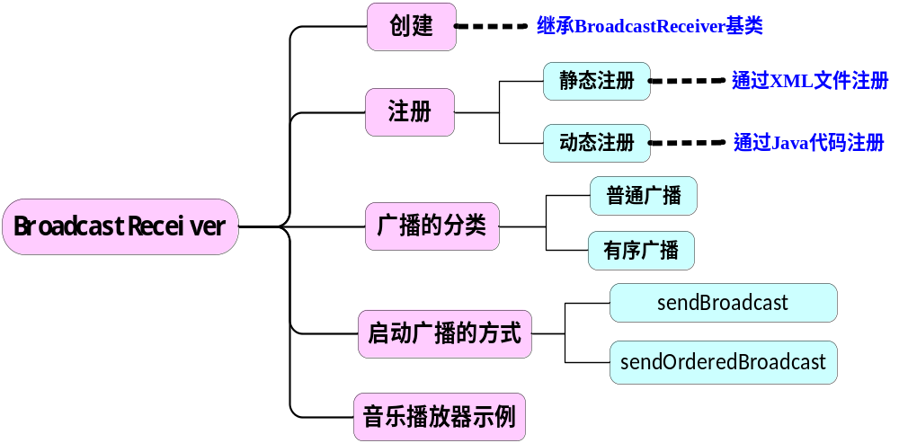
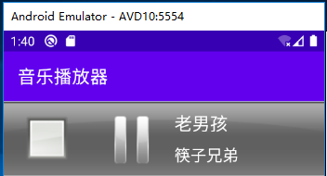
本章知识结构图

Slide 3
6.1 BroadcastReceiver介绍
广播是一种广泛运用在应用程序之间传输信息的机制，BroadcastReceiver是对发送出来的广播进行过滤接收并响应的一类组件。
BroadcastReceiver 本质上是一种全局监听器，用于监听系统全局的广播消息，因此它可以非常方便地实现系统中不同组件之间的通信。
BroadcastReceiver用于接收指定的广播，广播的发送是通过调用Context.sendBroadcast()、Context.sendOrderedBroadcat()来实现的。通常一个广播可以被订阅了该Intent的多个广播接收者所接收，如同一个广播台，可以被多位听众收听一样。

Slide 4
6.1 BroadcastReceiver介绍
BroadcastReceiver自身并不实现图形用户界面，但是当它收到某个消息后，可以启动Activity作为响应，或者通过NotificationManager提醒用户，或者启动Service等等。
启动BroadcastReceiver通常需要以下两步：
1、创建Intent，指定BroadcastReceiver的特征；
2、调用Context的sendBroadcast()(发送普通广播)或sendOrderedBroadcast()(发送有序广播)方法来发送广播，触发指定的BroadcastReceiver。
当应用程序发出一个广播之后，所有匹配该Intent的BroadcastReceiver都有可能被启动。

Slide 5
6.1 BroadcastReceiver介绍
开发自定义的BroadcastReceiver与开发其他组件一样，需要继承Android中的BroadcastReceiver基类，然后实现onReceive()处理业务逻辑。
public class MyBroadcastReceiver extends BroadcastReceiver {
public void onReceive(Context context, Intent intent) {
}
}
在onReceive()方法中，接收了一个Intent的参数，通过它可以获取广播所携带的数据。

Slide 6
6.1 BroadcastReceiver介绍
创建完广播接收者后，并不能马上使用，还必须为它注册一个指定的广播，就如同我们有了收音机后，还必须选择收听哪个频道一样。在Android中为BroadcastReceiver注册广播有两种方式：静态注册和动态注册。
静态注册：是指在AndroidManifest.xml文件中进行注册。
<receiver android:name=".MyBroadcastReceiver">
<intent-filter >
<action
android:name="iet.jxufe.cn.android.myBroadcastReceiver">
</action>
</intent-filter>
</receiver>

Slide 7
6.1 BroadcastReceiver介绍
动态注册：需要在代码中动态的指定广播地址并注册，通常是在Activity或Service中调用ContextWrapper的registerReceiver（BroadcastReceiver receiver，IntentFilter filter）方法进行注册。
MyBroadcastReceiver myBroadcastReceiver=new MyBroadcastReceiver();
IntentFilter filter=new IntentFilter("iet.jxufe.cn.android.myBroadcastReceiver");
registerReceiver(myBroadcastReceiver, filter);
注册完成后，即可接收相应的广播消息。广播发生后，系统会创建对应的BroadcastReceiver实例，并自动触发它的onReceive()方法，onReceive()方法执行完后，BroadcastReceiver的实例就会被销毁。

Slide 8
6.1 BroadcastReceiver介绍
如果BroadcastReceiver的onReceive()方法不能在10秒内执行完成，Android会认为该程序无响应。所以不要在onReceive()方法里执行一些耗时的操作，否则会弹出ANR（Application No Response）对话框。
如果确实需要根据广播来完成一项比较耗时的操作，则可以考虑通过Intent启动一个Service来完成该操作。不应考虑使用新线程去完成耗时的操作，因为BroadcastReceiver本身的生命周期极短，可能出现的情况是子线程可能还没有结束，BroadcastReceiver就已经退出了。
如果广播接收者所在的进程结束了，虽然该进程内还有用户启动的新线程，但由于该进程内不包含任何活动组件，因此系统可能在内存紧张时优先结束线程。这样就可能导致BroadcastReceiver启动的子线程不能执行完成。

Slide 9
6.2 发送广播的两种方式
广播接收者注册好了以后，并不会直接运行，必须在接收广播后才会被调用。因此，必须首先发送广播，在Android中提供了两种发送广播的方式，调用Context的sendBroadcast()或sendOrderedBroadcast()方法。
sendBroadcast(Intent intent)：用于发送普通广播，其中intent参数表示接收该广播的广播接收者所需要满足的条件，以及广播所传递的数据；
sendOrderedBroadcast(Intent intent, String receiverPermission)：用于发送有序广播，intent参数同上，receiverPermission表示接收该广播的许可权限。

Slide 10
6.2 发送广播的两种方式
普通广播（Normal Broadcast）：是完全异步的，可以在同一时刻（逻辑上）被所有接收者接收到，消息传递的效率比较高。但缺点是接收者不能将处理结果传递给下一个接收者，并且无法终止Broadcast Intent的传播。
有序广播（Ordered Broadcast）：有序广播的接收者将按预先声明的优先级依次接收广播。有序广播接收者可以终止广播的传播（通过调用abortBroadcast()方法），广播的传播一旦终止，后面的接收者就无法接收到广播。另外，广播的接收者可以将数据传递给下一个接收者（通过setResultExtras(Bundle bundle)方法）。

Slide 11
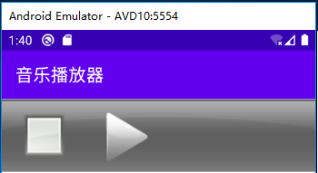
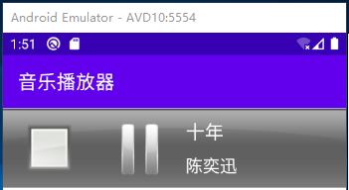
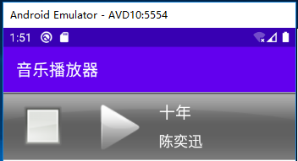
6.3 音乐播放器
案例实现简单音乐播放功能，能够播放、暂停和停止音乐，一首歌播放结束后能够自动播放下一首歌，并且界面显示会根据用户操作进行相应更新。当单击播放按钮时，会显示正在播放的歌曲，并且播放按钮变为暂停按钮。当一首歌曲播放结束后，会自动播放下一首，当单击停止按钮后，音乐停止播放，并且暂停按钮会变为播放按钮。

Slide 12
6.3 音乐播放器
基于Service的音乐播放器
程序的音乐将会由后台运行的Service组件负责播放，当后台的播放状态发生改变时，程序将会发送广播通知前台Activity更新界面；当用户单击前台Activity的界面按钮时，系统将通过发送广播通知后台Service来改变播放状态。
此程序中包含两个BroadcastReceiver（广播接收器）和一个Service服务。
一个广播接收器用于接收播放状态发生改变的广播；
一个广播接收器用于接收歌曲播放完成时发送的广播。

Slide 13
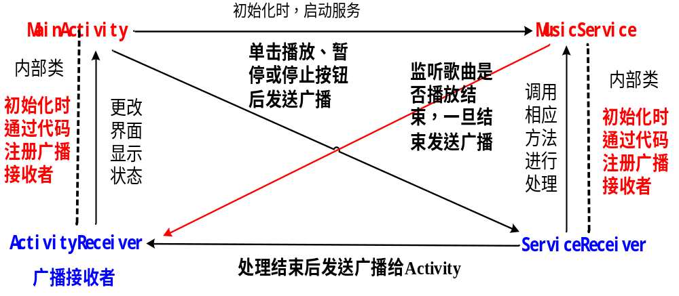
6.3 音乐播放器

Slide 14
6.3 音乐播放器
开发步骤
1、Activity的界面布局，在Activity中内嵌一个广播接收器ActivityReceiver，用于接收来自Service的广播。
2、为相应的按钮添加单击事件，在单击事件中发送广播；
3、开发音乐播放的服务（MusicService)，并在服务中内嵌一个广播接收器ServiceReceiver，用于接收来自Activity的广播；
4、分别编写广播接收器的业务逻辑处理；

Slide 15
6.3 音乐播放器
注意事项
1、由于音乐文件比较大，如果直接放到应用程序中将会导致最终的apk非常大，运行也比较慢，实际上大部分的音乐播放器播放的都是手机上已有的音乐，或者在线音乐。如果要获取手机上的音乐，可通过ContentProvider进行操作，在此，简化操作，直接指定音乐的路径。
2、需在清单文件中对播放音乐的服务进行注册；
3、为了使广播接收器能够方便的访问Activity或Service中的成员，建议将广播接收器作为它们的内部类；
4、音乐播放需要使用到MediaPlayer类；

Slide 16
6.3 音乐播放器
public void play(View view){
Intent intent=new Intent(MainActivity.Broadcast_Activity);
if(isPlaying){
isPlaying=false;
intent.putExtra("type",2);
playBtn.setImageResource(R.drawable.play);
}else{
intent.putExtra("type",1);
isPlaying=true;
playBtn.setImageResource(R.drawable.pause);
}
sendBroadcast(intent);
}
由播放到暂停
由暂停到播放
播放/暂停按钮事件处理

Slide 17
6.3 音乐播放器
public void start(){
try {
mPlayer.setDataSource(paths[current]);
mPlayer.prepare();
mPlayer.start();
Intent intent=new Intent(MainActivity.Broadcast_Service);
intent.putExtra("title",titles[current]);
intent.putExtra("singer",singers[current]);
sendBroadcast(intent);
} catch (IOException e) {
e.printStackTrace();
}
}
设置音乐路径
准备
开始播放
创建并发送广播

Slide 18

测试题
1．注册广播接收器有哪两种方式？
2．有序广播有什么特点？
3．下列关于有序广播的说法错误的是（ ）。
A）发送有序广播时，符合要求的广播接收者根据优先级来排序进行接收 B）优先级高的广播接收者可向优先级低的广播接收者传值
C）优先接收到广播的接收者可以终止广播，优先级低的则无法接收
D）优先级低的广播接收者只能得到它前一个广播接收者传递的值，而无法得到更前面的广播接收者传递的值
4．在原有音乐播放器基础之上，为其添加两个按钮用于控制播放上一首和下一首音乐。尝试添加拖动条（SeekBar）来控制音乐播放的进度。

Slide 19



